Slide 1
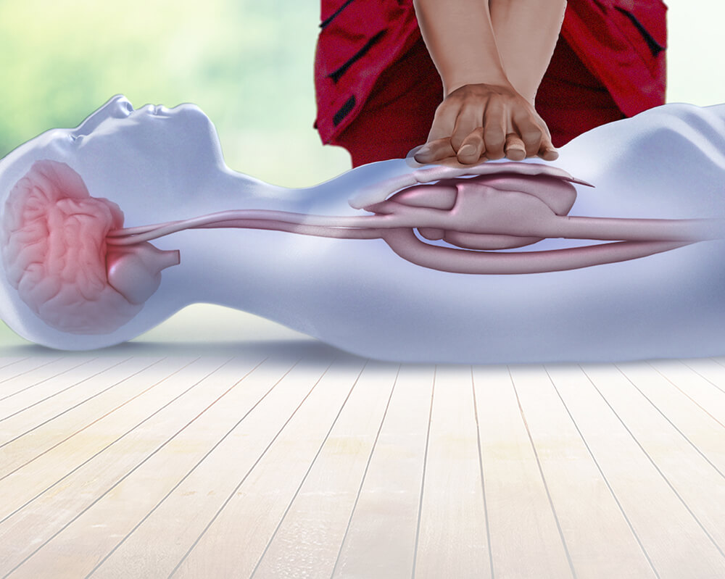
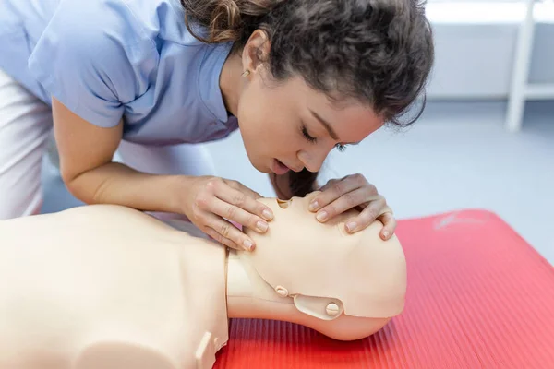
BÀI 3. QUY TRÌNH KỸ THUẬT CẤP CỨU NẠN NHÂN NGỪNG TUẦN HOÀN
Scoliosis d Scoliosis
Notes:
Cardiopulmonary resuscitation
https://www.youtube.com/watch?v=YU1tL4R4FdY

Slide 2
CẤP CỨU NGỪNG HÔ HẤP TUẦN HOÀN
Mục tiêu:
1. Kiến thức
- Nêu được mục đích của cấp cứu ngừng tuần hoàn hô hấp
2. Kỹ năng:
- Nhận biết được người bị ngừng tuần hoàn - hô hấp
- Cấp cứu được người bị ngừng tuần hoàn - hô hấp đúng kỹ thuật phương pháp 1 người, phương pháp 2 người
3.Thái độ:
- Thể hiện sự khẩn cấp nhưng tự tin và kiên trì khi cấp cứu người bị ngừng tuần hoàn - hô hấp

Slide 3

1. ĐẠI CƯƠNG
Ngừng tuần hoàn là gì? Nguyên nhân?

Slide 4
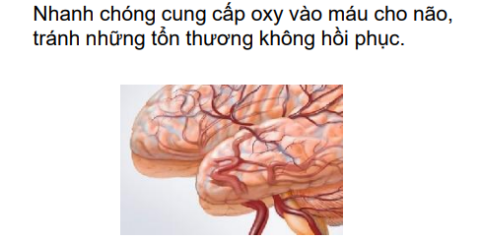
Mục đích hồi sinh tim - phổi

Slide 5
2. DẤU HIỆU NHẬN BIẾT NGƯNG TIM NGƯNG THỞ
Triệu chứng ngừng tuần hoàn - hô hấp
Mất ý thức
Ngừng thở
Ngừng tim
gọi hỏi không có đáp ứng trả lời, không có phản xạ thức tỉnh
lồng ngực và bụng bệnh nhân hoàn toàn không có cử động thở
mất mạch cảnh và mất mạch bẹn

Slide 6
3. NGUYÊN TẮC CẤP CỨU
Chest compression:
ấn tim
Làm tại chỗ
Làm khẩn trương
Luôn kiên trì
Đúng kỹ thuật
Airway:
thông đường thở
Breathing:
hà hơi thổi ngạt

Slide 7
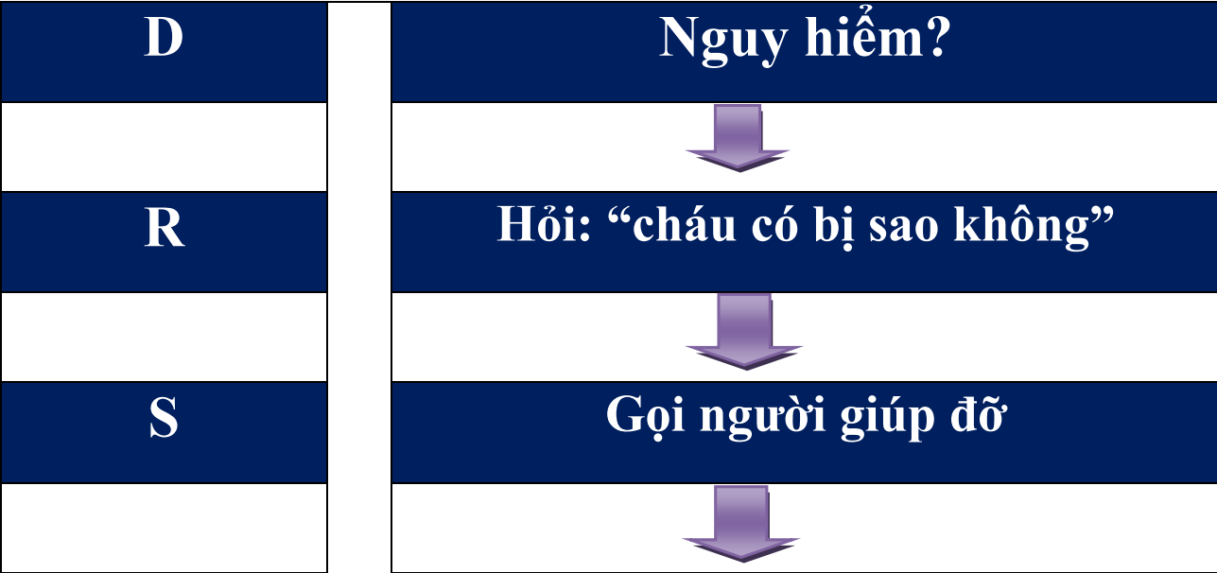

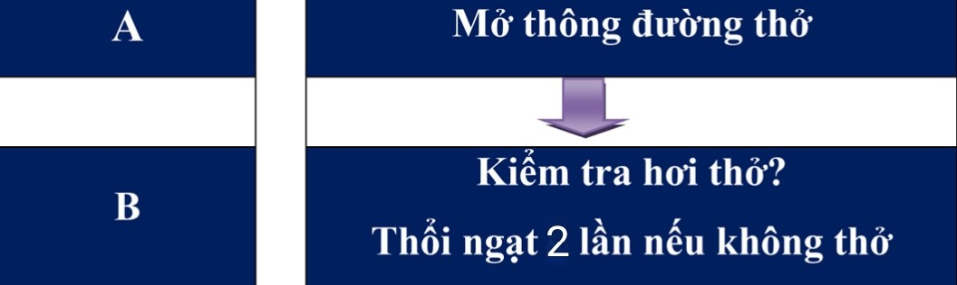
4. QUY TRÌNH CẤP CỨU
Notes:
Tiếp cận an toàn
Gọi hỗ trợ trước khi cấp cứu
Không di chuyển nạn nhân khi đang cấp cứu ngừng tuần hoàn
Xử trí cấp cứu ngừng tuần hoàn được khởi động ngay từ khi phát hiện trường hợp nghi ngờ ngừng tuần hoàn

Slide 8
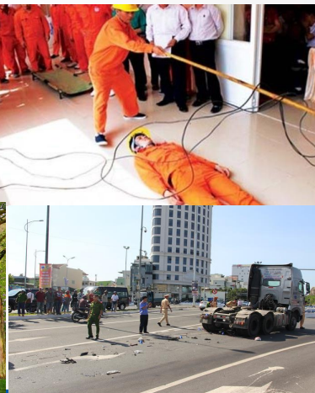
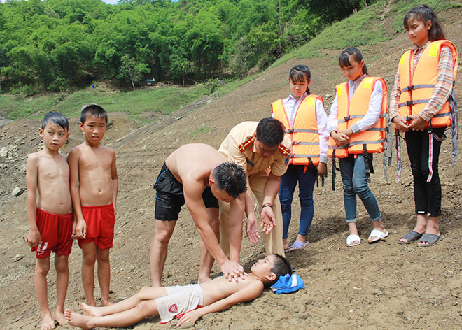

TIẾP CẬN AN TOÀN

Slide 9
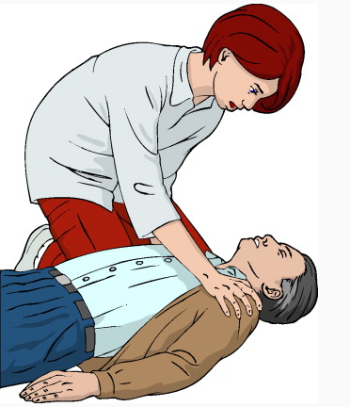
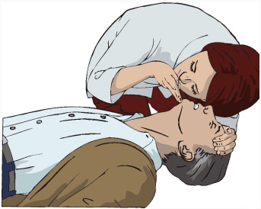
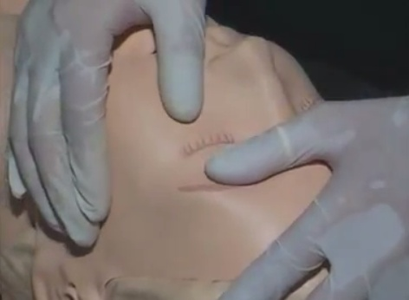
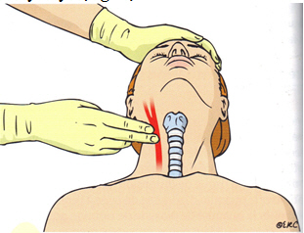

ĐÁNH GIÁ NHANH
1
2
Kiểm tra không quá 10 giây
3
4

Slide 10
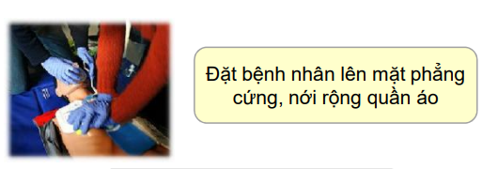

Slide 11
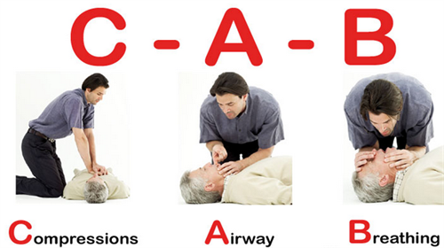
Hồi sức tim phổi cơ bản
C = Circulation (Ép tim ngoài lồng ngực)
A = Airway (giải phóng đường thở)
B = Breathing (hô hấp nhân tạo)

Slide 12
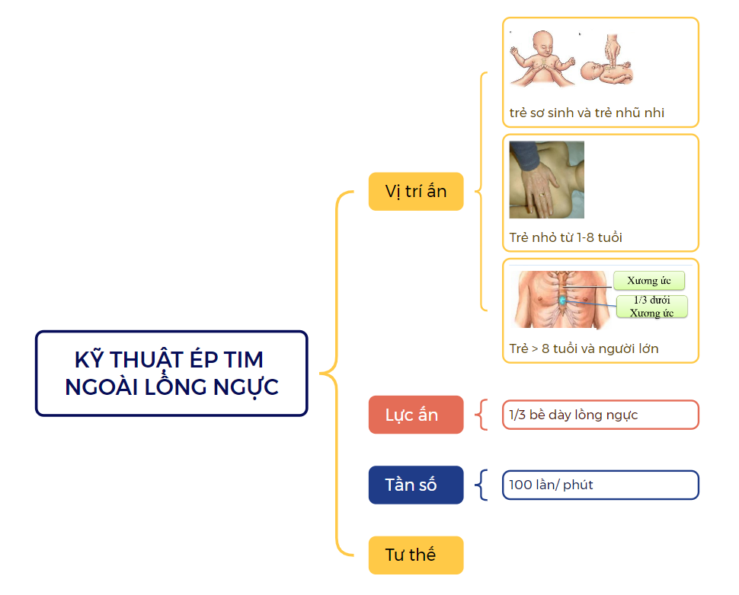
KỸ THUẬT ÉP TIM NGOÀI LỒNG NGỰC
Notes:
Đặt trẻ nằm ngửa trên mặt phẳng cứng để đạt được kết quả tốt nhất
Do kích thước trẻ khác nhau nên cần kỹ thuật khác nhau theo lứa tuổi

Slide 13
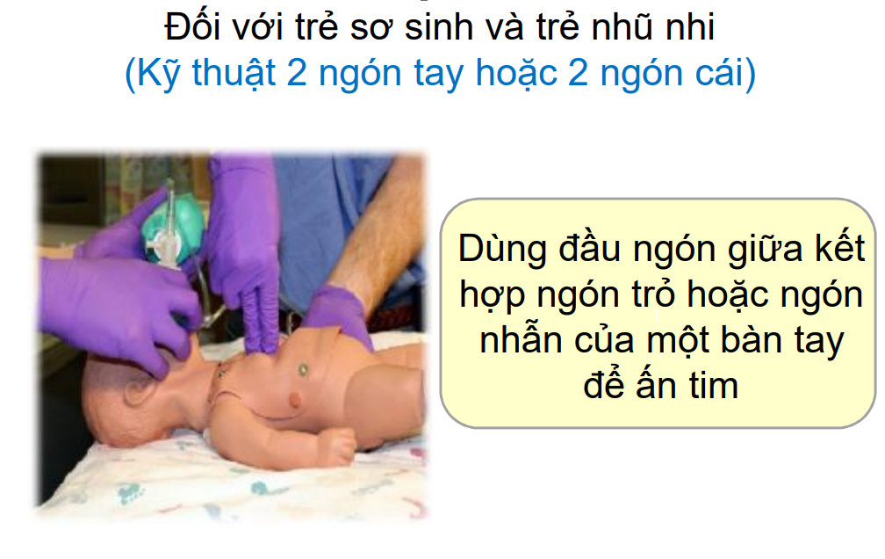
KỸ THUẬT ÉP TIM NGOÀI LỒNG NGỰC

Slide 14
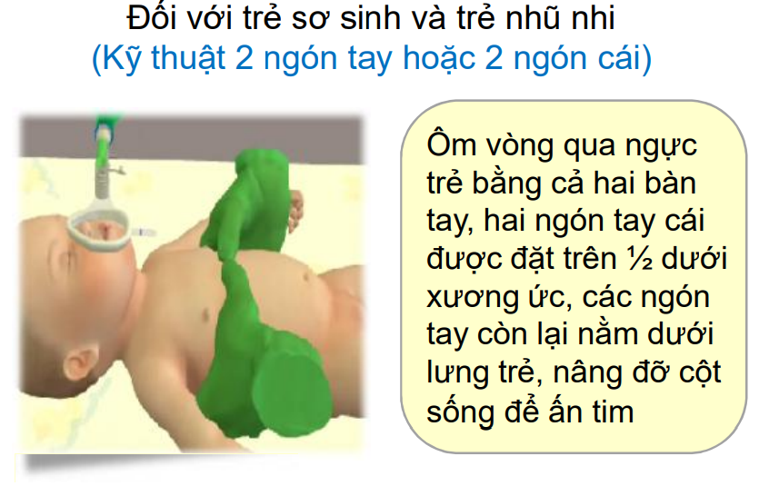
KỸ THUẬT ÉP TIM NGOÀI LỒNG NGỰC

Slide 15
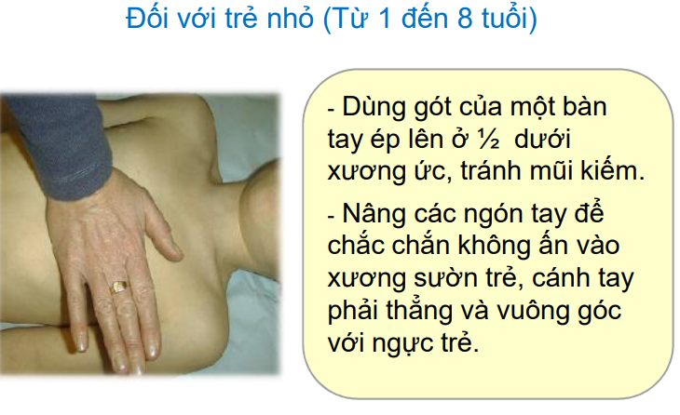
KỸ THUẬT ÉP TIM NGOÀI LỒNG NGỰC

Slide 16
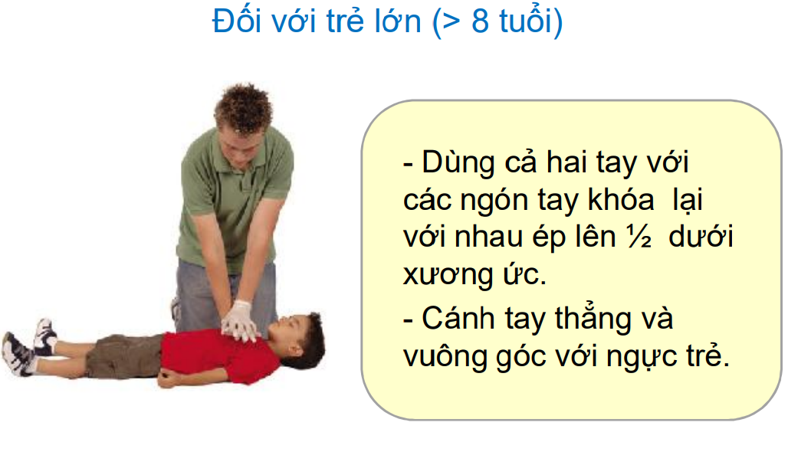
KỸ THUẬT ÉP TIM NGOÀI LỒNG NGỰC

Slide 17
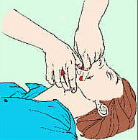
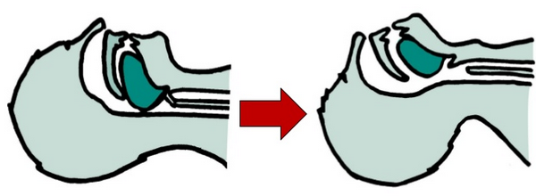
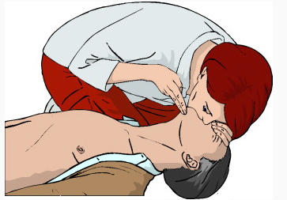
KỸ THUẬT THỔI NGẠT
Đảm bảo đường thở thông suốt

Slide 18
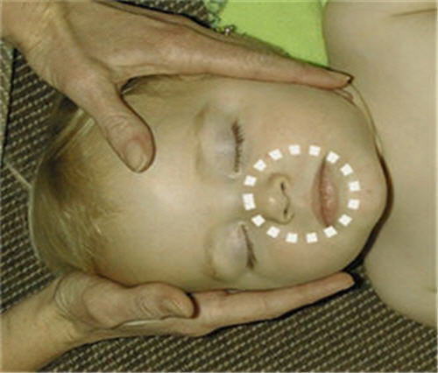
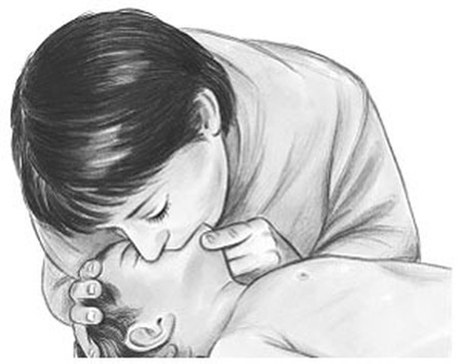
Ðối với trẻ nhỏ: miệng của cấp cứu viên có thể trùm kín cả miệng và mũi của trẻ nhưng thổi với nhịp nhanh hơn và nhẹ hơn.

Slide 19
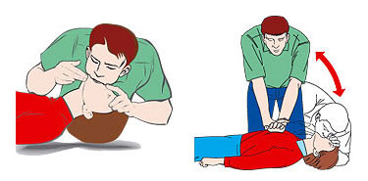
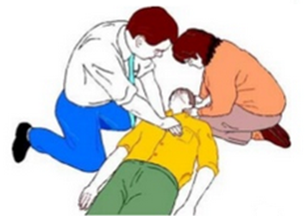
HỒI SINH TIM PHỔI
PHƯƠNG PHÁP 1 NGƯỜI
PHƯƠNG PHÁP 2 NGƯỜI
ép tim 30 lần thổi 2 lần
ép tim 15 lần thổi 2 lần
https://www.youtube.com/watch?v=cosVBV96E2g&t=15s

Slide 20
Thực hiện CPR trong 2 phút (10 vòng) sau đó đánh giá lại:
Quan sát di động lồng ngực và bắt mạch trung tâm: Nếu mạch trung tâm rõ, đều: là tim đập lại → ngưng ấn tim, tiếp tục hô hấp nhân tạo
Nếu có di động lồng ngực: là BN tự thở được → ngưng hô hấp. Giúp bệnh nhân nằm lại tư thế hồi phục

Slide 21
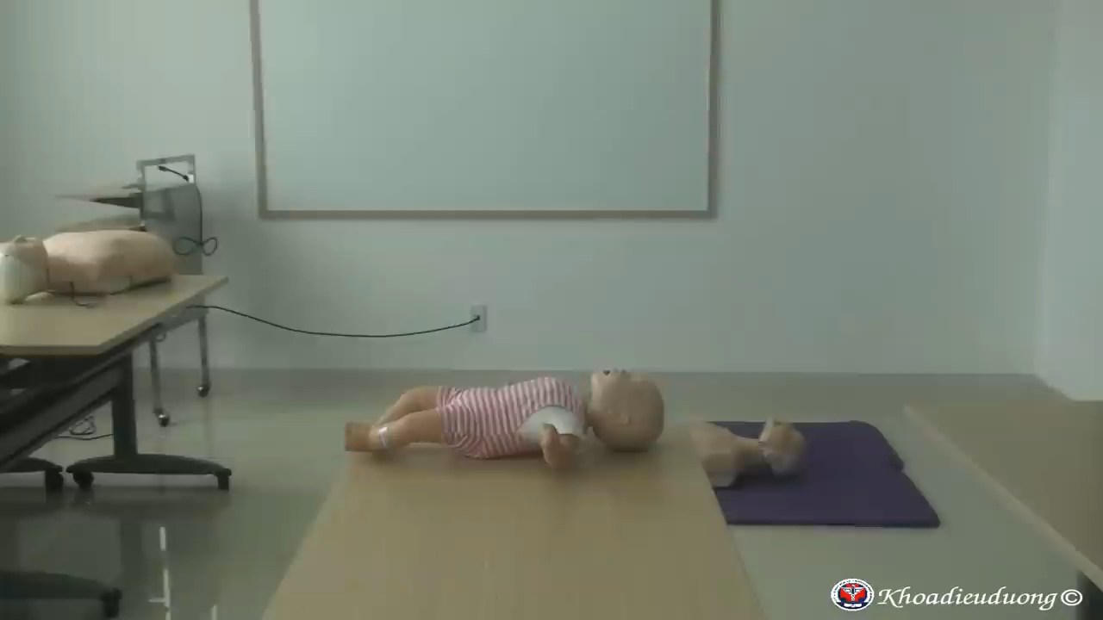
5. Video cấp cứu ngừng tim ngừng thở

Slide 22
Đánh giá hiệu quả cấp cứu ngừng tim ngừng thở
+ Lồng ngực nở ra mỗi khi thổi hơi vào phổi.
+ Sờ thấy mạch bẹn hoặc cảnh mỗi khi ép tim.
+ Màu da bớt tím tái.
+ Các dấu hiệu tự thở.
+ Tim của nạn nhân đập lại.

Slide 23
Nếu khi thổi không thấy lồng ngực nạn nhân nở ra phải kiểm tra ngay những vấn đề sau
1. Đầu nạn nhân có bị gập không (đường thở đã thẳng chưa?)
2. Khi thổi có quên không bịt mũi không
3. Miệng mình đã kín miệng nạn nhân chưa?
4. Hơi thở thổi vào đã đủ mạnh chưa?
5. Còn dị vật đường thở không?
Notes:
Biến chứng ép tim ngoài lồng ngực?
- Gãy xương ức, vỡ gan, vỡ lách, chảy máu màng ngoài tim, màng phổi... rất ít gặp.
- Gãy xương sườn thường gặp hơn nhưng cần cố tránh.
- Tràn khí màng phổi có thể xảy ra nếu đồng thời vừa ấn tim vừa thổi ngạt rất mạnh.

Slide 24

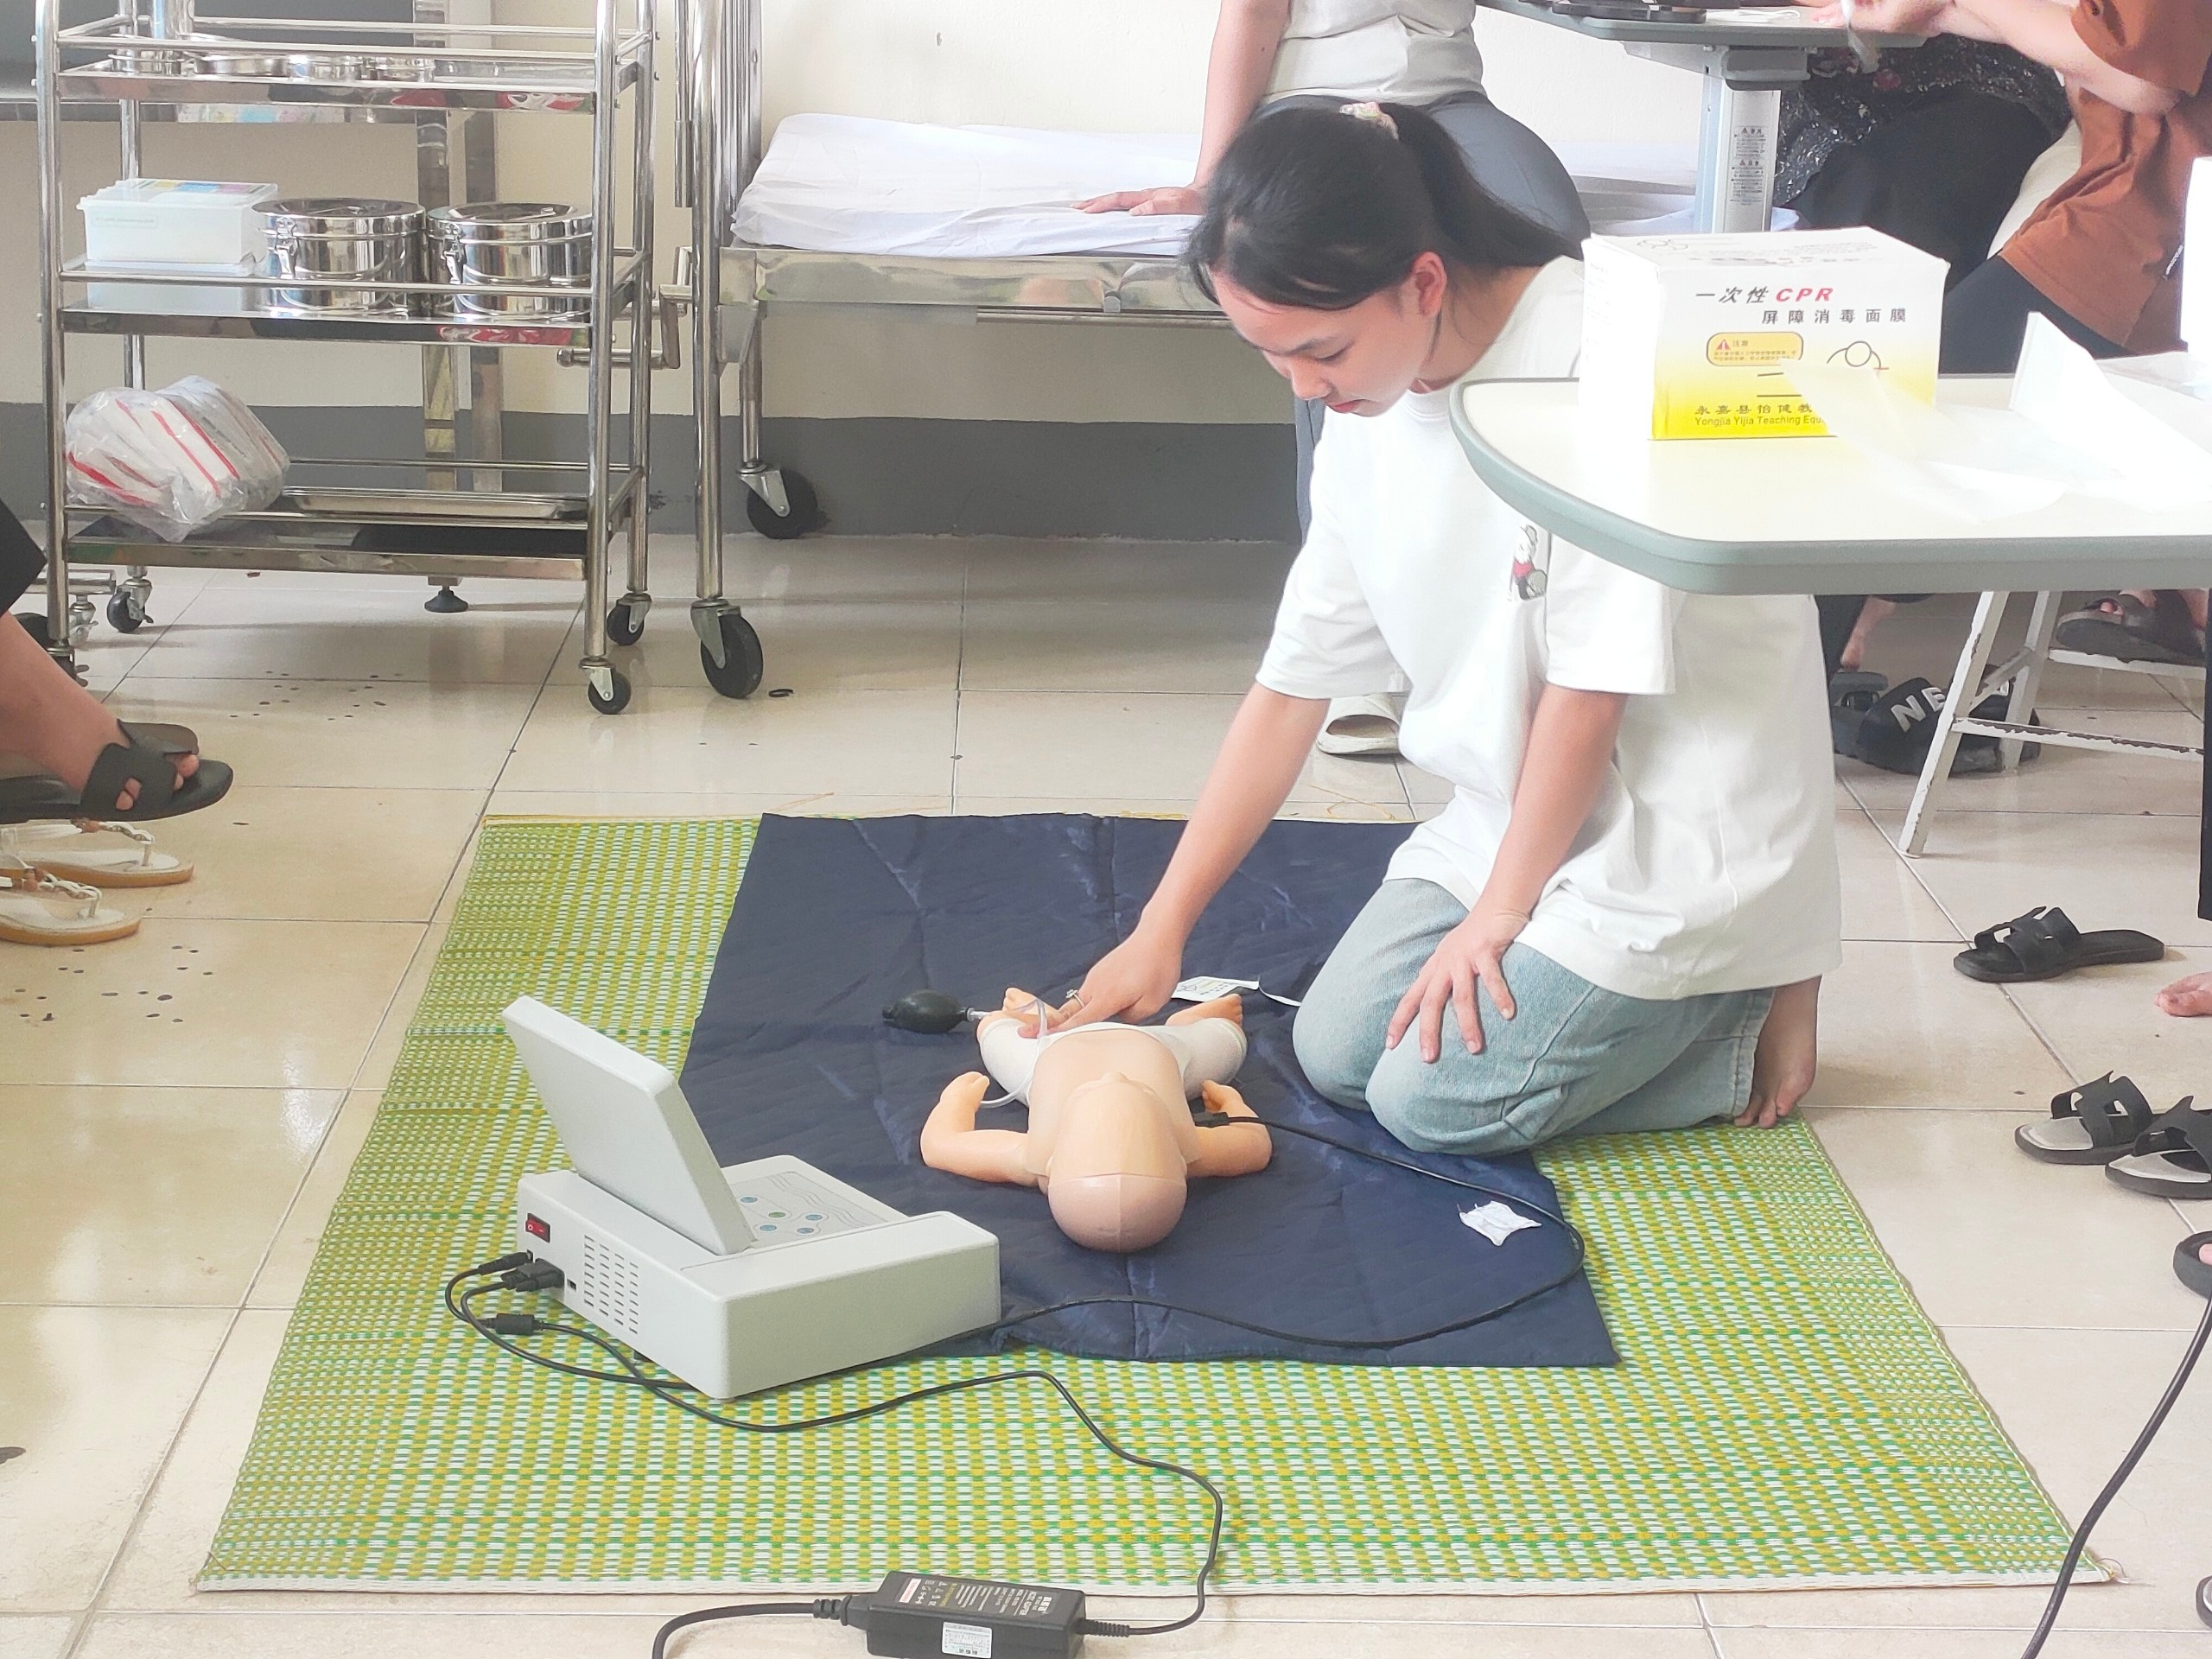
Hoạt động nhóm: Thực hành trên mô hình

Slide 25
CÂU HỎI LƯỢNG GIÁ
Câu 1. Bước đầu tiên của đánh giá tri giác bệnh nhân ngưng tuần hoàn hô hấp là gì?
A. Quan sát bệnh nhân
B. Lay gọi
C. Kích thích đau
D. Cả B và C đều đúng

Slide 26
CÂU HỎI LƯỢNG GIÁ
Câu 2. Kỹ thuật ép tim ngoài lồng ngực. (Khoanh tròn vào chữ cái câu trả lời đúng nhất)
A. Kỹ thuật ép tim như nhau với mọi lứa tuổi.
B. Độ sâu ít nhất 1/3 bề dầy lồng ngực với tỉ lệ ép tim 100 chu kỳ/phút cho mọi lứa tuổi.
C. Nên kiểm tra lại vị trí ép tim sau mỗi lần thông khí.

Slide 27
CÂU HỎI LƯỢNG GIÁ
Câu 3. Tần số ép tim là bao nhiêu:
A. 80-90 lần/phút
B. 100-120 lần/phút
C. 140-160 lần/phút
D. 170-190 lần/phút

Slide 28
CÂU HỎI LƯỢNG GIÁ
Câu 4. Hô hấp miệng - miệng được chỉ định đầu tiên trong trường hợp nào?
A. Vẫn thở được nhưng ngưng tim
B. Tim còn đập nhưng ngưng thở
C. Cả A và B đều đúng
D. Cả A và B đều sai

Slide 29
Câu 5: Tư thế ép tim đúng nhất cho trẻ nhũ nhi là:
A. Vòng tay ôm ngực.
B. Hai ngón tay.
C. Một gót bàn tay.

Slide 30
Câu 6. Tư thế ép tim đúng nhất cho trẻ 15 tuổi là:
Vòng tay ôm ngực.
B. Hai ngón tay.
C. Một gót bàn tay.
D. Hai gót bàn tay.

Slide 31
Câu 7. Tiếp cận an toàn là?
A. Gọi người giúp đỡ
B. Đưa nạn nhân ra khỏi vùng nguy hiểm
C. Đánh giá nạn nhân
D. Cả 3 câu trên đều đúng

Slide 32
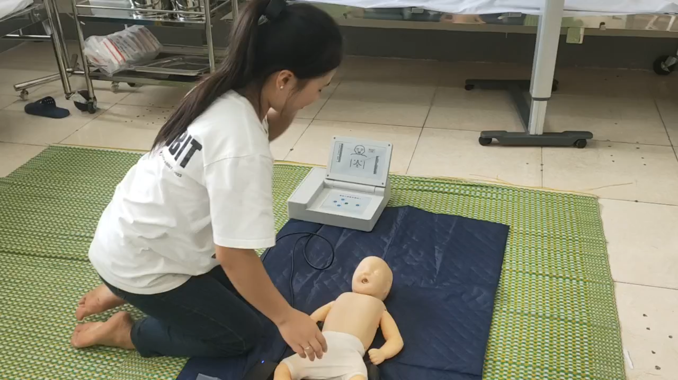
Quan sát video sau và nhận xét: Bạn sinh viên đang cấp cứu cho trẻ nhũ nhi bị ngưng tim ngưng thở

Slide 33
TÀI LIỆU THAM KHẢO
Giáo trình
[1] BS-Lê Công Phượng, Bệnh học trẻ em, Tủ sách trường Đại học Vinh, 2008 (Bắt buộc)
[Tài liệu tham khảo khác
[2] Giáo trình điều dưỡng cơ bản – Trường Đại học y khoa Vinh, 2017
[3] Bài giảng kỹ năng y khoa – Trường Đại học y Hà Nội, 2014

Slide 34

Thank for your listening

